Slide 1
Lønn- og lønnsdannelse
Grunnopplæring del 2
Notes:
M: En liten overgang fra det Dag Arne har snakket om.
Da vi ba dere drøfte om hva dere ville at dette kurset skulle handle om, snakket dere om tillitsvalgtes rolle. En av filmene dere fikk før kurset handlet også om dette.
Hva har du begitt deg ut på? Hvordan skal du løse oppdraget ditt – til beste for medlemmene og bedriften?
Selv om titlene på foredragene disse to dagene ikke alltid er tillitsvalgtes rolle, handler alt vi skal snakke om om kunnskap, metoder, bestemmelser etc. som skal hjelpe deg til å bli en bedre tillitsvalgt – og få en større forståelse for rollen. Vi skal jobbe med oppgaver som skal gjøre at du forstår med av rollen i grupper senere i dag og i morgen.

Slide 2
Idémyldring om lønn og lønnsdannelse
Notes:
Det er ikke sikkert at alle de tillitsvalgte er så opptatt av lønn og lønnsdannelse. For å få tankene på rett spor kan et grep være å tegne en pedagogisk sol med spørsmålet – ”hva påvirker lønna di’”? Svarene kan være – bedriftens økonomi, min kompetanse, min evne til å forhandle, de tillitsvalgtes evne til å forhandle, økonomien i Europa, frontfagsmodellen, ny stilling etc. Få frem mest mulig som gjør at de tillitsvalgte ser elementene i lønnsdannelsen.

Slide 3
Lønnsdannelse i finansnæringen
Resultat av sentrale forhandlinger
Tillitsvalgte påvirker
Resultat av lokale forhandlinger
Meg selv
Notes:
Videre må våre tillitsvalgte som et minimum kjenne til hvilke elementer som påvirker lønnsdannelsen.
Det er tre elementer som påvirker lønnsdannelsen i vår næring. Først og fremst er det individet selv som påvirker egen lønn på bakgrunn av stilling, kompetanse, arbeidssted både mht bedrift og geografi, forhandlingsevne etc.
For de tillitsvalgte er det svært viktig å kjenne til at de er med og påvirker gjennom forhandling av BA. Her forhandles lønnssystem og kriterier for tildeling av lokale tillegg. Tillitsvalgte følger opp de lokale oppgjørene slik at de stemmer overens med de tillitsvalgtes målsettinger og handlingsplaner. Tillitsvalgte følger opp at det avholdes strukturerte lønnssamtaler. Tillitsvalgte passer på at ansatte er kjent med kriterier for lønnsøkning, slik at det er mulig å endre kompetanse, innsats eller lignende, som igjen kan gi lønnsøkning.
De sentrale forhandlingene foretas mellom et sentralt forhandlingsutvalg i Finansforbundet og Finans Norge – dette gir det såkalte generelle tillegget som bestemmer lønnsregulativet du finner bakerst i sentralavtalen. Det er viktig at de tillitsvalgte forstår at det kun er deler av oppgjøret som forhandles sentralt.
Lokale og sentrale forhandlinger utgjør rammen i oppgjøret. Dersom de tillitsvalgte lokalt (på aggregert nivå) får til store tillegg lokalt, spiser dette av potten som står til forhandling sentralt. Dette er dynamikken i vårt system.
Mange tillitsvalgte får spørsmålet – hvorfor skal jeg være med i en fagforening når det generelle tillegget er så lite og jeg i så stor grad står ansvarlig for egen lønn?
Det finnes mange svar på dette – her finnes noen eksempler:
Hvis vi opprettholder en høy organisasjonsgrad for vi makt, innflytelse og legitimitet lokalt og sentralt.
Når de tillitsvalgte skal inn å påvirke potten i egen bedrift, betyr deres forhandlingskraft i bedriften mye på hva de kan få gjennom.
Det er ikke slik at alle kan få hele rammen hvert år. Det vil bety at folk aldri bytter jobb, aldri får lønnsøkning pga endret kompetanse, vi får aldri utjevnet forskjeller mellom kjønn etc. Lønnssystemet skal speile produktivitetsvekst, og det er ikke slik at alle alltid bidrar like mye til økningen.
Dersom du er medlem i en fagforening har du tillitsvalgte som passer på at lønnstilleggene gir på bakgrunn av forhåndsgitte kriterier fremfor trynefaktor, og du har representanter som er med ledelsen for å drøfte pottens størrelse fra år til år.

Slide 4
Bedriftsavtale, Hovedavtale, Sentralavtale
Ditt viktigste verktøy i lokal lønnsdannelse er Bedriftsavtalen!
Hovedavtalen (regulerer hvilke elementer som skal inn i BA)
§7.4, e – hvilke elementer skal inn i BA?
§14.5 – hvilke kriterier skal legges til grunn for lønnstillegg?
Sentralavtalen
Kapittel 3 – Lønn
Kapittel 5 – Kompetanse
Notes:
Her kan du gå inn på hvilke verktøy de tillitsvalgte har for å påvirke lønnssystemet i egen bedrift:
Bedriftsavtalen - Bedriftens lønnssystem skal inn i BA og her har vi forhandlingsrett. Hvilke kriterier skal gi lønnstillegg – vi kan påvirke kriteriene og får noen innspill i HAs §14,5.
Be deltakerne lese gjennom de mest sentrale bestemmelsene
I vårt politiske program har vi sagt at økt kompetanse skal gi økt lønn. Det er svært viktig at deltakerne kjenner kapittel fem i SA. Her får de mange gode verktøy for å bidra til økt kompetanse og tryggere jobber til våre medlemmer – samt (forhåpentligvis) økt lønn.

Slide 5
Quiz – hvem er dette?
Notes:
Dette er ”bror min” - altså Odd Aukrust, broren til Kjell Aukrust.
Fra Wikipedia:
Odd Aukrust (født 15. desember 1915, død 22. juni 2008) var en norsk sosialøkonom og dr. philos. Han var forskningssjef og senere forskningsdirektør i Statistisk sentralbyrå i årene 1953 til 1984. Aukrust var med på å legge grunnlaget for utarbeiding av nasjonalregnskap i Norge.
Aukrust studerte under Ragnar Frisch og tilhørte generasjonen av unge sosialøkonomer som innførte keynesiansk økonomisk tenking i Norge etter krigen. Han avla eksamen i 1941. I 1945 gjorde Aukrust sammen med Petter Jakob Bjerve analysen Hva krigen kostet Norge, der de kalkulerte kostnadene av krigen i Norge til 17 prosent av nasjonalformuen. Etter krigen arbeidet han med innføring av nasjonalregnskapsanalyse
Han igangsatte Det tekniske beregningsutvalget for inntektsoppgjørene i 1967, som han ledet til 1984. Mens Aukrust ledet utvalget ble det gjerne omtalt som Aukrust-utvalget. Dette utvalget har fortsatt en viktig rolle som premissleverandør til lønnsoppgjørene, kalkulerer lønnsstatistikkene som partene forplikter seg til å legge til grunn for lønnsforhandlingene.
Hans modell for inntektsoppgjør, utviklet omkring 1966, frontfagmodellen, der lønnstillegget oppnådd ved lønnsforhandlinger for industriarbeidere i konkurranseutsatt sektor, skulle brukes som "normalutvikling" og dermed være veiledende norm for de andre arbeidstakergruppenes forhandlinger, har holdt som premiss i inntektsoppgjørene siden den gang.
Begrepene «skjermede» og «konkurranseutsatte» næringer ble lansert av Aukrust.
"Med den i hånda – og etter hvert i kraftige datamaskiner – kunne politikere og andre ansvarlige personer få forskningsbaserte analyser av tingenes tilstand slik at de kunne sette inn tiltak for å holde økonomien i balanse og derved legge grunnlaget for det gode samfunn de ønsket å skape. Aukrust ga oss det norske nasjonalregnskapet og drev utstrakt internasjonalt samarbeid på dette området. Han overvåket og tolket norsk økonomi baklengs og forlengs. Og han la det teoretiske grunnlaget for forståelse av virkemåten i norsk makroøkonomi, kalt Aukrustmodellen, som fortsatt visstnok brukes i undervisningen på universitetet."^{[1]}
Under EF-avstemningen i 1972 tilhørte han Nei-siden, og hevdet at det ikke var noen økonomiske argumenter for norsk medlemskap i EF (EEC, the European Economic Community, forløperen til EU).
Odd Aukrust er bror av Kjell Aukrust, og stod modell for barndomsskildringen Bror min, der han (i boka) blant annet regnet ut gjennomsnittshøyden på bondehæren ved slaget på Stiklestad.

Slide 6
Frontfagsmodellen – en metode for fastsettelse av hvor stor lønnsveksten samfunnet ”tåler”; den såkalte ”rammen” for årets oppgjør.
Det enkelte års lønnsvekst består av følgende
Lønnsvekst som følge av tillegg gitt året før
- overheng
Forventet lokal lønnsutvikling i den enkelte bedrift
- glidning
Det generelle tillegget som gis til alle
- forhandlingene pr. 1.5.
Notes:
Etter den overordnete innføringen foran, kan det være nyttig å snakke om frontfagsmodellen og ”det store bildet”. Noen kan også ha ønske om og nytte av å gjøres kjent med begrepene overheng, glidning, årslønnsvekst. Som innleder må du vurdere hvordan forsamlingen håndterer informasjonen.
Når begynner lønnsoppgjøret? Det er når statsbudsjettet presenteres i oktober, og det indikeres hvilken lønnsvekst Norge tåler. Hva er frontfagsmodellen? Wikipedia - Frontfagsmodellen er basert på den såkalte Aukrust-modellen, som ble utformet av Utredningsutvalget for inntektsoppgjørene i 1966, bestående av Odd Aukrust (leder), Fritz C. Holte og Gerhard Stoltz^{[1]}
Utvalget bygget på ideen om at lønnsveksten i Norge må tilpasses hva konkurranseutsatt sektor over tid kan tåle. Dette betyr igjen at lønnsveksten i Norge ikke må være svært mye større enn hos våre handelspartnere i et langt perspektiv (5 – 20 år), fordi dette vil svekke konkurranseevnen til norsk industri.
Den norske tarifforhandlingsmodellen har ivaretatt dette ved at avtaleområder med stort innslag av konkurranseutsatt virksomhet har gått inn i tariffoppgjøret først, derav betegnelsen frontfag, og at utfallet av disse tariffoppgjørene har fungert som en veiledende norm for andre tariffområder som har forhandlet senere, samme år.
Resultatet fra frontfag-forhandlingene vil i Norge være retningsgivende for hva som kan forventes oppnådd i forhandlinger, mekling-, eller konflikt når det gjelder de øvrige overenskomstene.
Den utvidede frontfagsmodellen innebærer at når lønnsveksten i offentlig sektor skal vurderes, er det ikke bare lønnsutviklingen til arbeiderne, men også til funksjonærene i konkurranseutsatt industri som skal telle med.
I praksis har frontfagene i Norge stort sett vært omfattet av verkstedsoverenskomsten (inngått mellom Fellesforbundet (LO) /Teknologibedriftenes Landsforening (TBL) (NHO) ved forbundsvise oppgjør, og større industriområder ved sentrale oppgjør.
Et utvalg – Holden 3 – har sett på frontfagsmodellen og har kommet frem til at de vurderer at modellen fremdeles er hensiktsmessig i norsk sammenheng.

Slide 7
Når/hvordan skal jeg informere om lønn?
I medlemsmøte i god tid før hovedoppgjør og lokalt oppgjør
I nyhetsbrev til medlemmene
Ved å referere til informasjon om lønn og lønnsdannelse på Finansforbundets nettsider
Annet?
Notes:
Det kan være lurt å starte forberedelsene til lønnsoppgjøret i god tid. De fleste er mer mottakelige for informasjon om dette temaet, som er relativt vanskelig å forstå og som betyr så mye for mange, når de ikke er midt i sentrale eller lokale oppgjør. Medlemsmøter med fokus på lønn kan være bra, nyhetsbrev med informasjon kan også fungere. Kanskje har deltakerne mange gode ideer som kan være til gleder for de andre på kurset.

Slide 8
Tilleggsfoiler

Slide 9
Lønnsdannelsen i forhandlingsområdet
RAMMEN FOR OPPGJØRET
overheng
+ generelle tillegg
+ glidning/lokale tillegg
= lønnsveksten
Notes:
Slik bygges lønnsveksten i vårt forhandlingsområdet opp.
De generelle tilleggene forhandles sentralt, glidningen kommer blant annet som følge av lokale tillegg. Overhenget genereres fra både generelle tillegg og fra lokale tillegg. Lønnsdannelsen i finans er altså todelt hvor noe gis sentralt og noe gis lokalt. Det som gis sentralt tar utgangspunkt i den forventede rammen i samfunnet for øvrig. I tillegg beregnes overheng og forventet glidning/lokale tillegg. Det betyr at jo mer som er gitt lokalt, dess mindre er det mulig å oppnå sentralt.
Det som gis sentralt skal sikre alle en viss lønnsutvikling. De sentrale parter har ikke mulighet til å rette opp skjevheter. Dette må tas lokalt. Mener ikke å si at vi fraskriver oss ansvaret, men modellen for lønnsdannelse legger opp til denne arbeidsfordelingen.
”Alle” har et ansvar:
Det generelle tillegget avtales sentralt og er de sentrale parters ansvar
Glidningen/de lokal tilleggene er de lokale tv sitt ansvarsområde gjennom rammediskusjoner – 14.5 etc, i tillegg har den enkelte et selvstendig ansvar i forbindelse med medarbeidersamtalen/ lønnsamtalen.

Slide 10
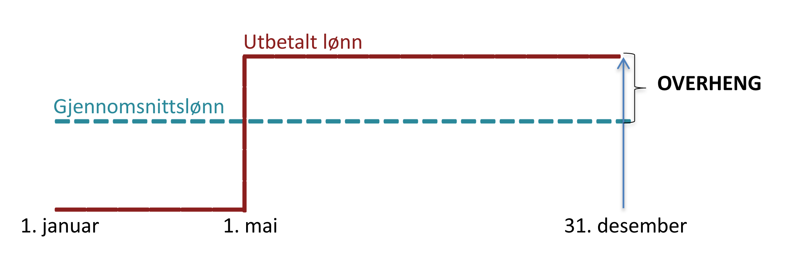
Overheng
Beskriver hvor mye lønnsnivået ved utløpet av et år ligger over gjennomsnittsnivået for året
Forteller hvor stor lønnsveksten fra ett år til det neste vil bli, dersom det ikke gis lønnstillegg i det andre året
Grunnen til at overhenget er av en viss størrelse, er at ulike typer tillegg gis utover året; hvis alle tillegg gis med virkning fra 1/1, ville det ikke blitt noe overheng

Slide 11
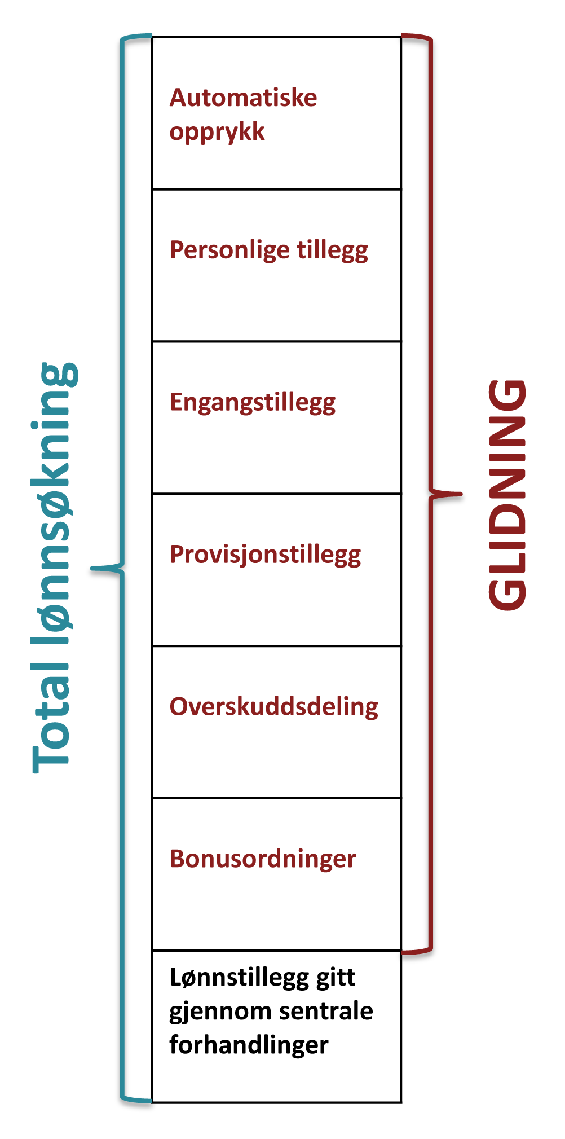
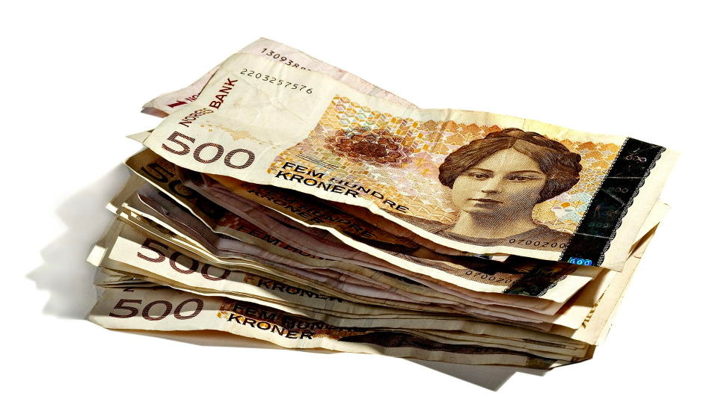
Glidning
Lønnsglidning er forskjellen mellom den totale lønnsøkning i en bestemt periode og sentrale lønnstillegg i den samme perioden
Notes:
- Inkluderer all lokal lønnsvekst enten den er hjemlet i en lokal tariffavtale eller ikke
- Inkluderer alle lønnselementer som bonus, akkord,
provisjon eller økning i fast lønn
- Omfatter også tillegg som er gitt ved at ansatte får ny
stilling innen samme bransje og/eller virksomhet
MEN OBS!!! VI TAR IKKE MED BONUS OG ENGANGSTILLEGG NÅR VI BEREGNER LØNNSVEKSTEN I VÅRE FORHANDLINGER.

Slide 12
Årslønnsvekst
Summen av alle tillegg som gis gjennom året
Både sentrale og lokale tillegg regnes med

Slide 13
Tariffmessige beregninger -
overheng av generelt tillegg
Ny lønn kr 418 997
1/5
1/1
1/1
Overheng
Kr 416 498
Kr 791
0,19 %
Snittlønn på året kr 418 206
Generelt tillegg 0,6 %

Slide 14
Utregningene
Datotillegg (0,6 % pr. 1.5.) omregnes til årslønnsbidrag:
0,6 % x 8,5 (mnd)
= 0,41 %
12,5 (mnd)
Overhenget i %: 0,6 – 0,41 = 0,19
Gml.lønn: kr 416 498 fra 1.1. til 1.5.
Ny lønn : kr 418 997 fra 1.5. til 1.1.
Snittlønn: kr 416 498 x 1,0041 = kr 418 206
Overheng i kr: 418 997 – 418 206 = kr 791
(i %: 791 x 100 = 0,19)
418997

Slide 15
Tariffmessige beregninger; glidning og overheng av glidning (Samlet glidning (2 %) fremkommer av innrapporterte tall fra bedriftene)
1/1
1/7
ny glidning 1 %
glidning 1 %
1/1
Overheng 0,5 %
nytt lønnsnivå
nytt lønnsnivå
lønnsnivå
Snittlønnsøkning som følge av glidning; 1,5 %

Slide 16
Lokal lønnsdannelse
I stor grad underlagt styringsrett
Opprykk – automatikk
Personlige tillegg
Økt omfang av variable lønnselementer
Notes:
- Administrativt fastlagt
- § 14 nr. 5
- Lønnsamtaler
- Individuelle ”forhandlinger”
- Engangstillegg
- Andre variable lønnselementer

Slide 17
Verdsetting av andre goder
Pensjon
AFP
Forsikringsordninger
Lånebetingelser
Fleksibel arbeidstid
Hjemmekontor
Annet
Notes:
Når man skal sammenlikne seg med andre er det også viktig at man tar med hele ”pakken” av goder. Dette vil selvsagt variere fra bedrift til bedrift, men generelt har nok vi i vårt området en del goder som vi skal være stolte over og verne om.

